Slide 1

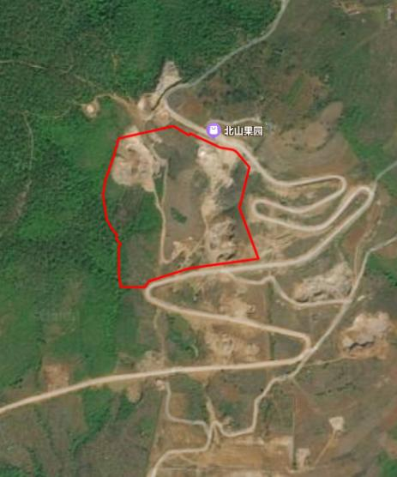
绿色新能源电池材料项目规划设计方案
审批公示
禄劝彝族苗族自治县自然资源局
建设项目行政审批批前公示
项目名称：绿色新能源电池材料项目规划设计方案
项目性质：新建项目
申报类别：修建性详细规划
申报单位：云南禄劝产业园区管理委员会
审批经办：禄劝彝族苗族自治县自然资源局
公示类别：批前公示
公示时间： 7个工作日（2023.8.9——2023.8.17）
公示媒体：禄劝政务网
公示组织单位：禄劝彝族苗族自治县自然资源局
区位示意图
规划项目摘要：
绿色新能源电池材料项目建设地点位于禄劝产业园区洗马塘片区。规划总用地面积146972.12平方米（约220.45亩），总建筑面积58720.06平方米。
备注：对以上公示项目有异议者，请在公示期限内以书面形式将意见和建议反馈到禄劝彝族苗族自治县自然资源局。（联系电话：68913475）
禄劝彝族苗族自治县自然资源局
2023年8月8日

Slide 2
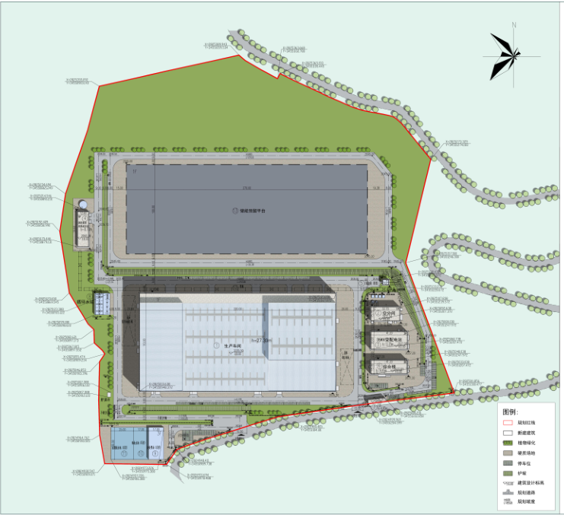
禄劝彝族苗族自治县自然资源局
行政审批公示
项目名称：绿色新能源电池材料项目规划设计方案
项目性质：新建项目
申报类别：修建性详细规划
申报单位：云南禄劝产业园区管理委员会
审批经办：禄劝彝族苗族自治县自然资源局
公示类别：批前公示
公示时间：7个工作日（2023.8.9—2023.8.17）
公示媒体：禄劝政务网
公示组织单位：禄劝彝族苗族自治县自然资源局
总平面图
规划指标内容：
规划总用地面积146972.12平方米（约220.45亩）；总建筑面积58720.06平方米；计容建筑面积117686.28平方米；建筑占地面积62247.32平方米；绿地面积17772.11平方米；容积率0.801；建筑系数42.35%；绿地率12%；小汽车停车位40个；大货车停车位20个；大巴车停车位3个；自行车停车区面积60平方米。
备注：对以上公示项目有异议者，请在公示期限内以书面形式将意见和建议反馈到禄劝彝族苗族自治县自然资源局。（联系电话：68913475 ）

Slide 3
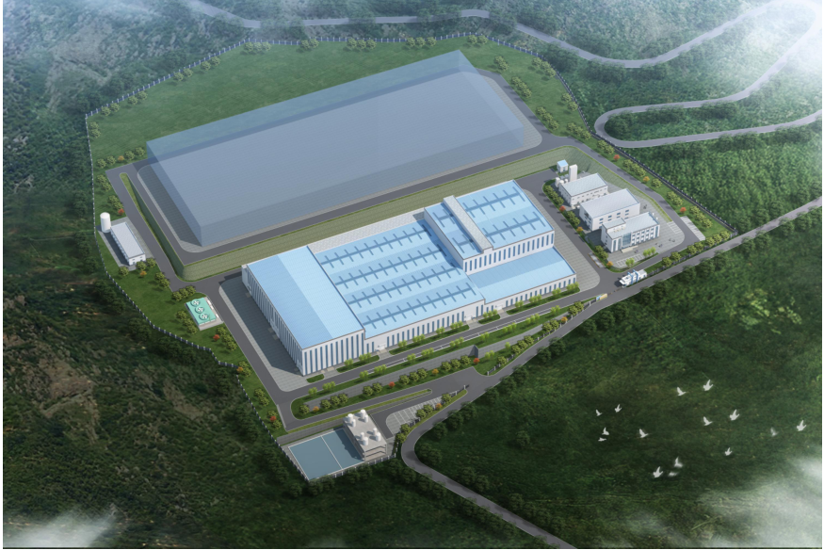
鸟瞰图

